Slide 1


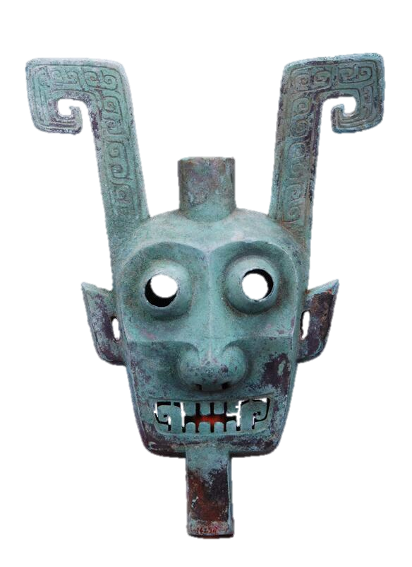
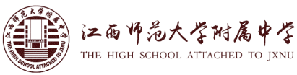
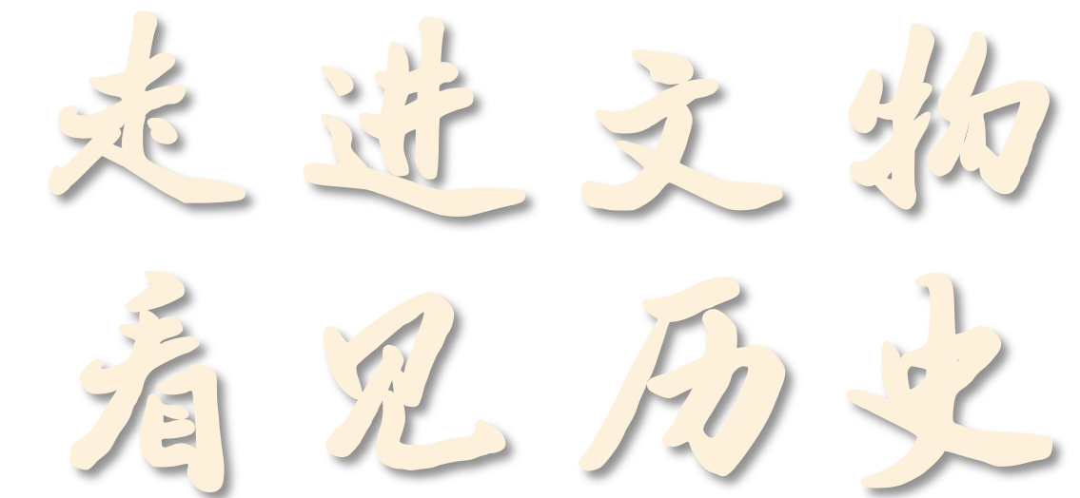
PPT模板 LFPPT网-WWW.LFPPT.COM
PPT LFPPT网-WWW.LFPPT.COM
LFPPT网-WWW.LFPPT.COM 免费PPT模板下载
LFPPT网-WWW.LFPPT.COM PPT模板
LFPPT网-WWW.LFPPT.COM PPT
LFPPT网-WWW.LFPPT.COM PPT模板下载
LFPPT网-WWW.LFPPT.COM PPT模板免费下载
LFPPT网-WWW.LFPPT.COM PPT教程
LFPPT网-WWW.LFPPT.COM PPT素材
LFPPT网-WWW.LFPPT.COM PPT课件
麦克PPT网-www.mikeppt.com PPT模板
麦克PPT网-www.mikeppt.com 免费PPT模板
浅谈文物在中学历史教学中的运用
江西师范大学附属中学 李永强

Slide 2
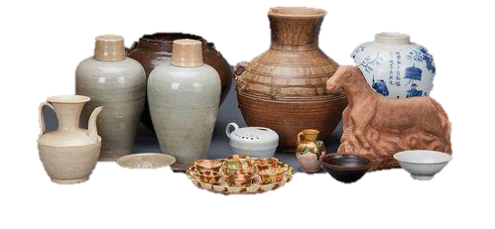
PPT模板 LFPPT网-WWW.LFPPT.COM
PPT LFPPT网-WWW.LFPPT.COM
LFPPT网-WWW.LFPPT.COM 免费PPT模板下载
LFPPT网-WWW.LFPPT.COM PPT模板
LFPPT网-WWW.LFPPT.COM PPT
LFPPT网-WWW.LFPPT.COM PPT模板下载
LFPPT网-WWW.LFPPT.COM PPT模板免费下载
LFPPT网-WWW.LFPPT.COM PPT教程
LFPPT网-WWW.LFPPT.COM PPT素材
LFPPT网-WWW.LFPPT.COM PPT课件
麦克PPT网-www.mikeppt.com PPT模板
麦克PPT网-www.mikeppt.com 免费PPT模板
文物是人类在社会历史的发展过程中，通过社会活动遗留下来的拥有历史、艺术、科学价值的遗物和遗迹，是人类宝贵的历史文化遗产。

Slide 3
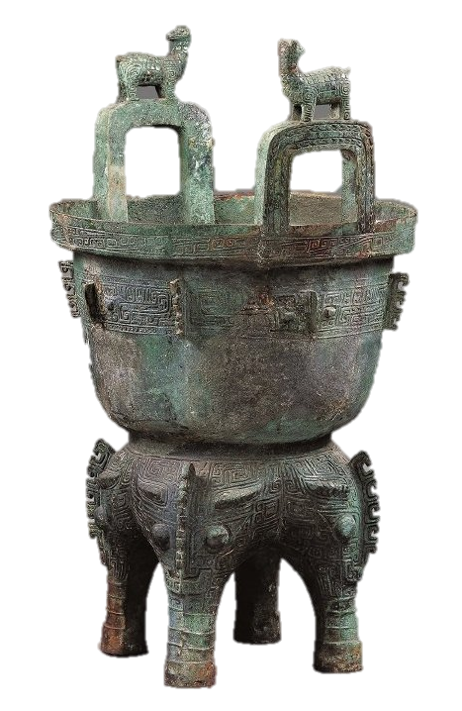
目录
第壹章
第贰章
第叁章
文物与历史研究
文物与课堂教学
文物与考试命题

Slide 4
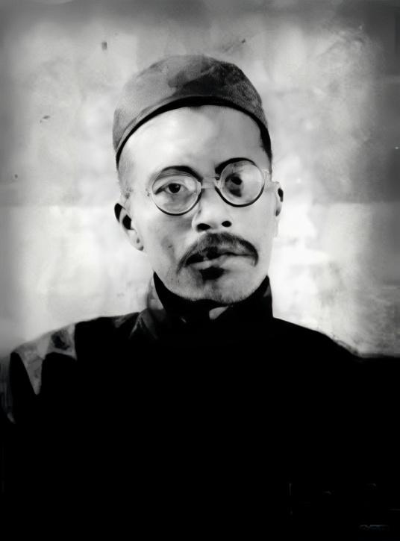
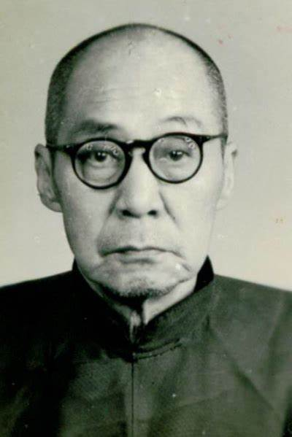
文物与历史研究
王国维就提出“二重证据法”：
应当将地下的文物与地上的文献资料结合，从而更全面的阐释历史。
尤其在文字记载稀缺的先秦及之前，用地下古物弥补地上文献记载之缺憾是非常有必要的。
——吕思勉

Slide 5
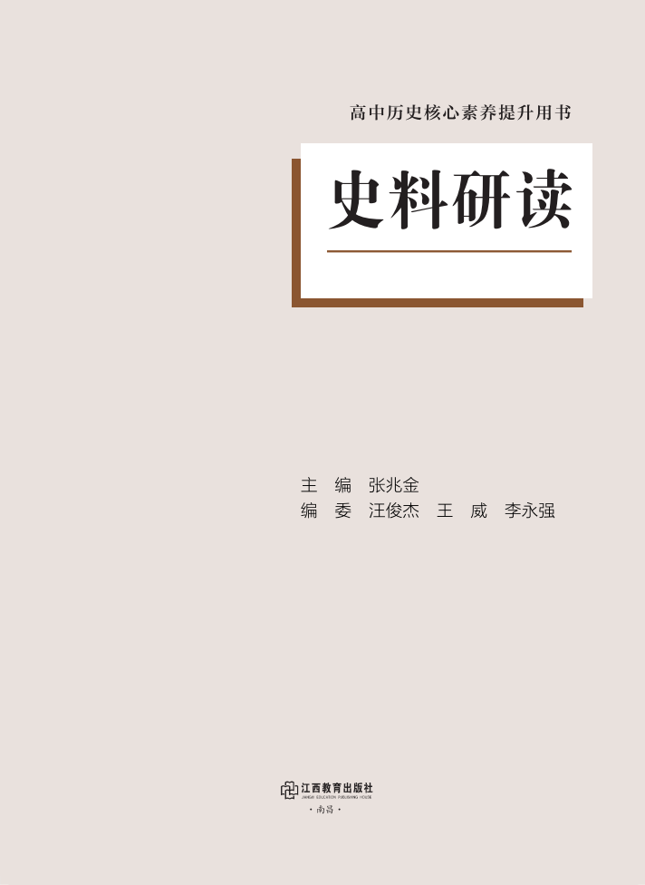
文物与历史研究
考古遗迹和文物等都属于实物史料，从文字记载的史料扩 展到非文字记载的史料，是史学的一大进展。实物史料的优点是可以填补文献史料空白，证实文献史料的真实性；局限是不系统，不能全面反映时代全貌。
——张兆金主编《史料研读》

Slide 6
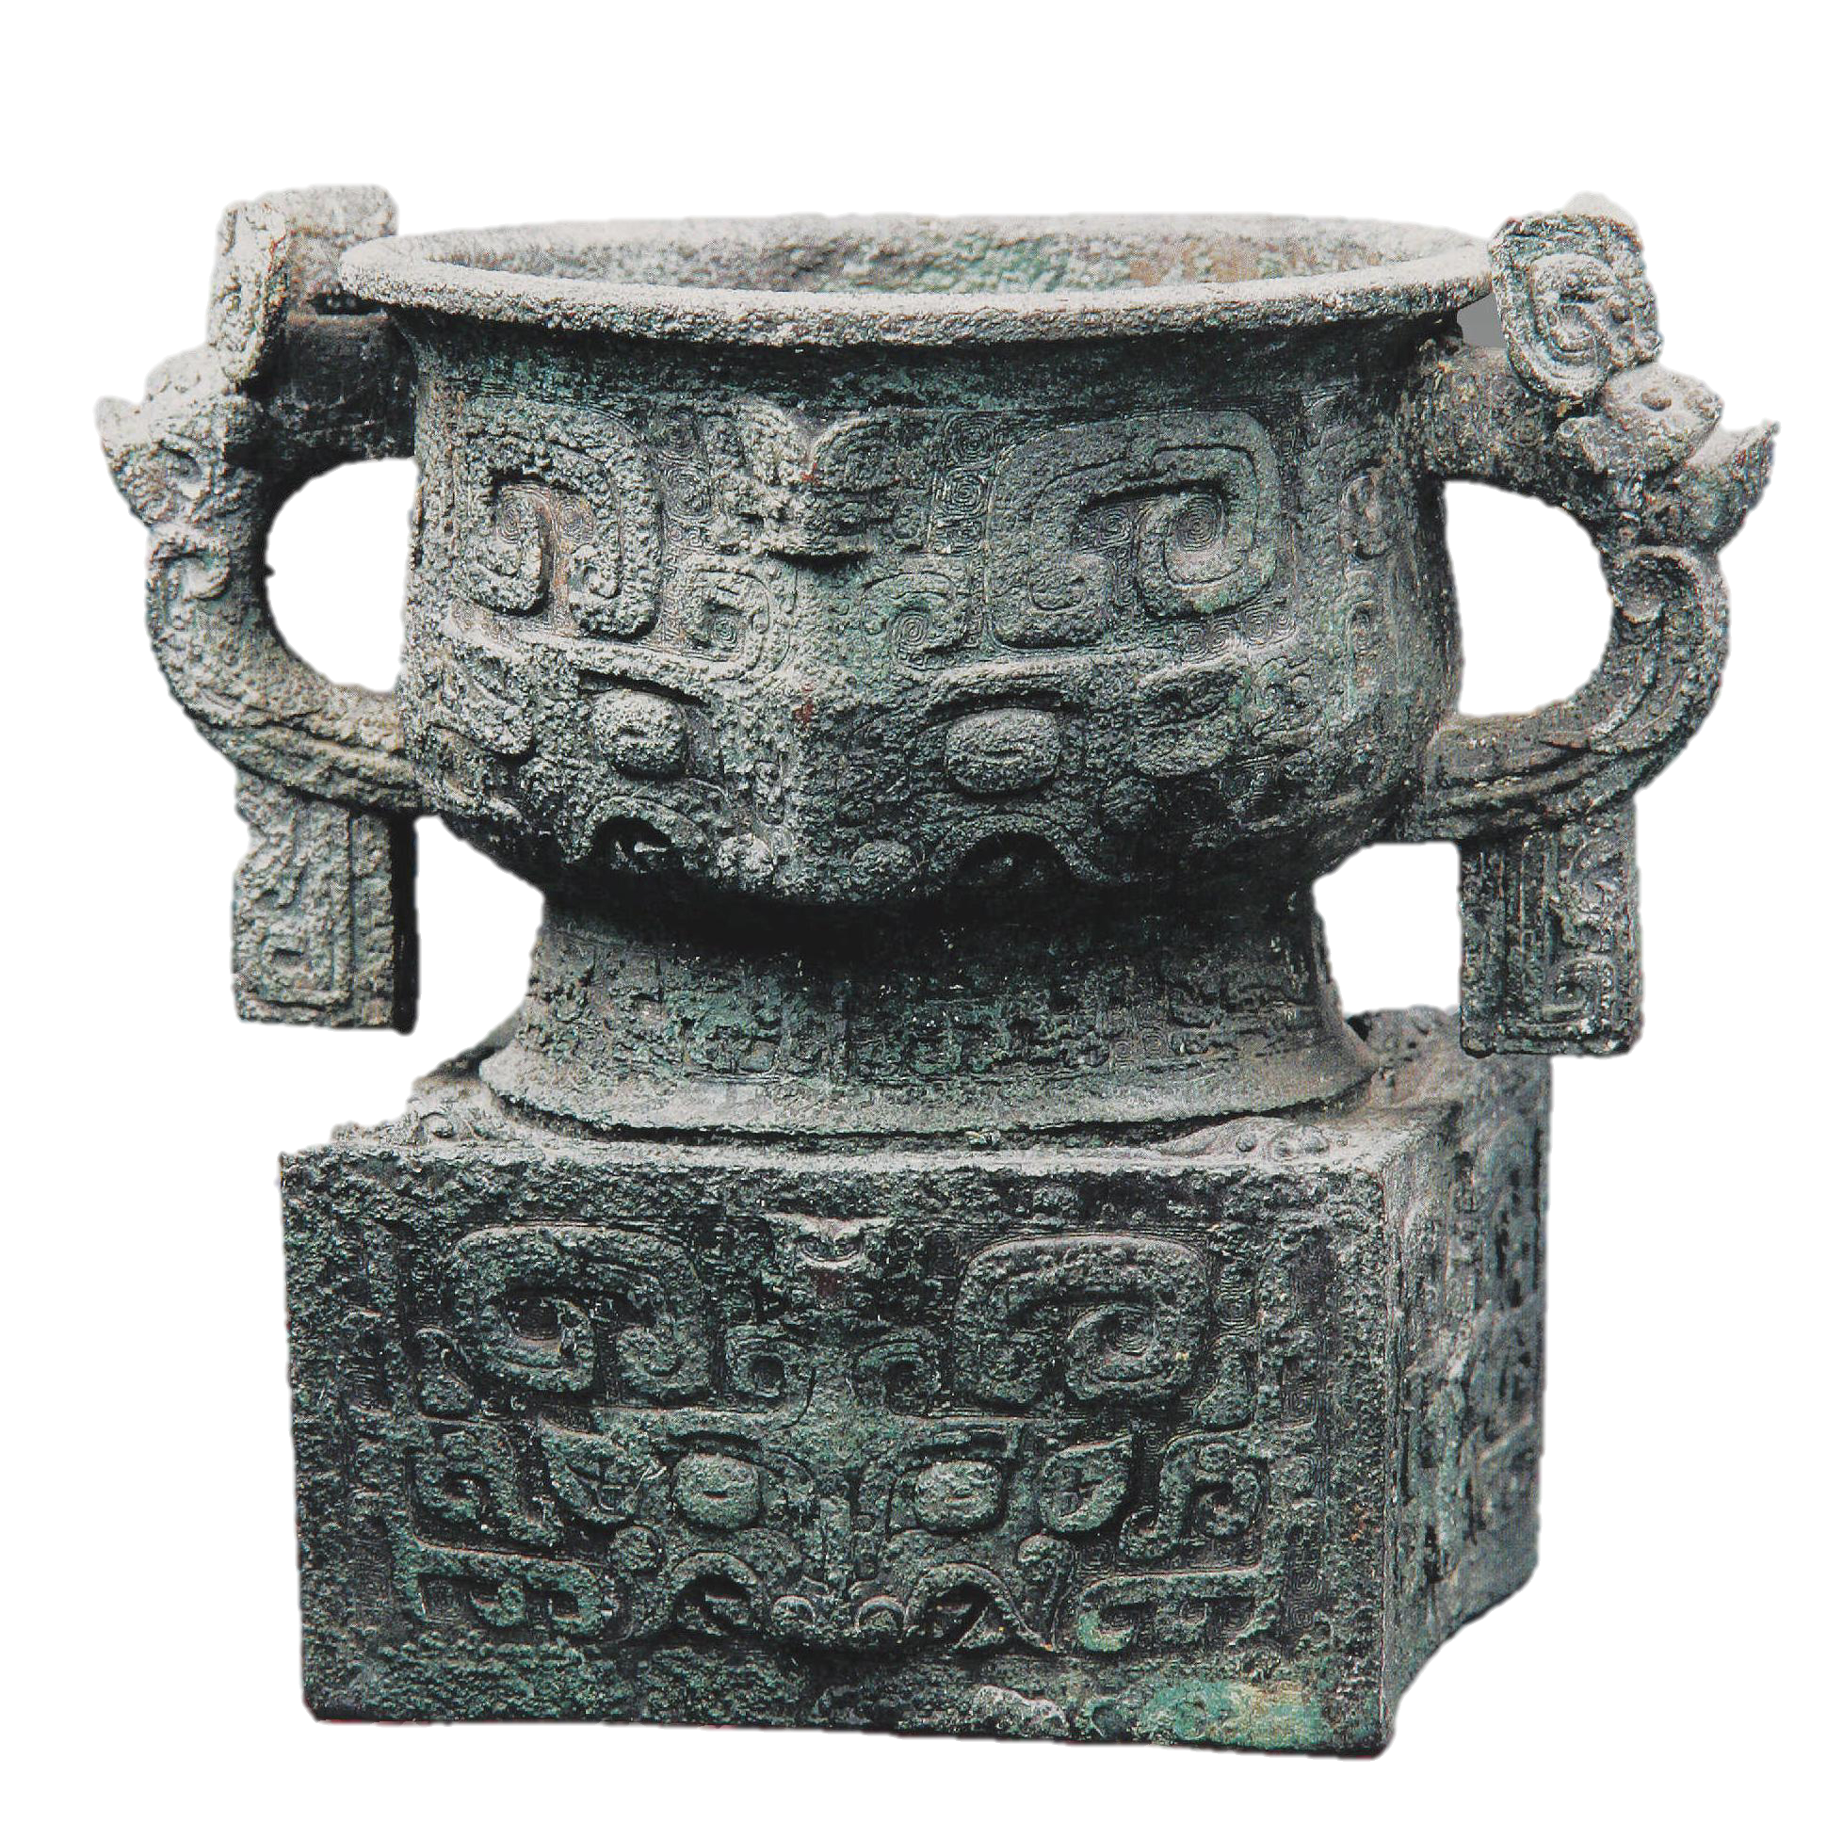
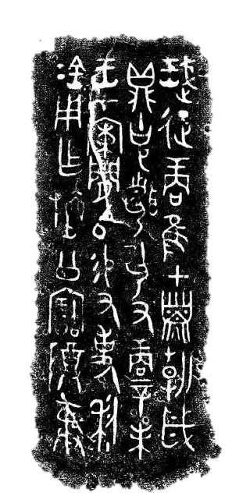
文物与历史研究
武王征商，唯甲子朝，岁鼎，克昏夙有商，辛未，王在阑师，赐有（右）事（史）利金，用作檀公宝尊彝。
利簋的发现证实了《尚书·牧誓》、《逸周书·世俘》等文献记载的某些具体史实。例如武王伐纣在甲子日晨，并逢岁（木）星当空，这印证了《尚书·牧誓》中“时甲子日昧爽，王至于商郊牧野”的记录，也与《淮南子·兵略训》等古代文献所记相合；又如，利簋铭文证实了古籍中所载的“战一日而破纣之国”的正确记载 。
利簋及铭文

Slide 7
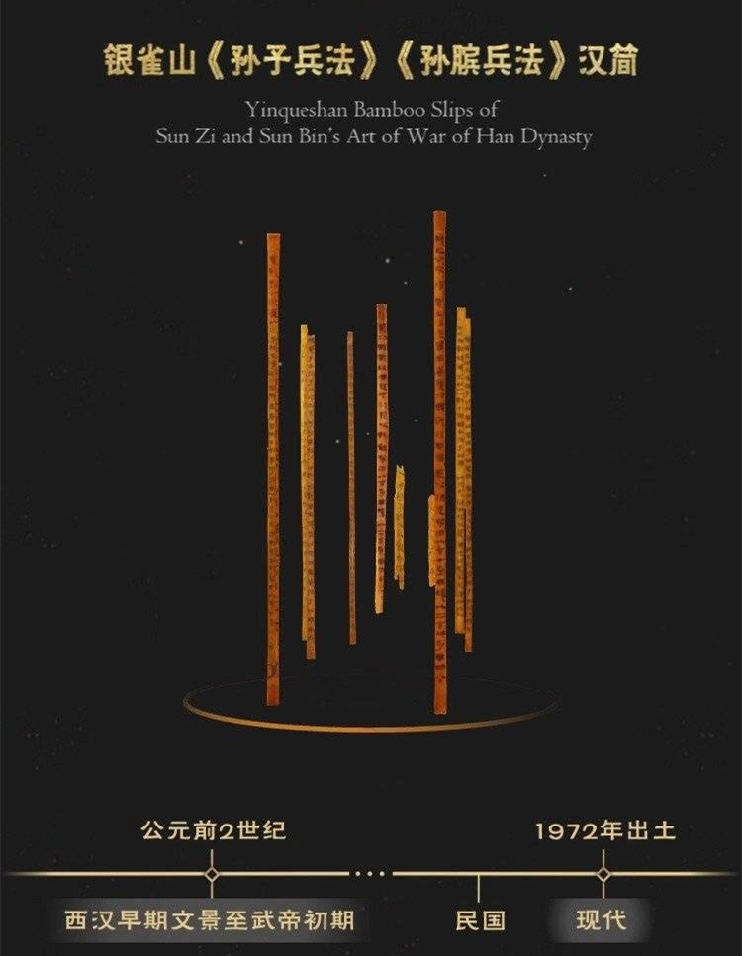
文物与历史研究
银雀山汉墓竹简中的《六韬》、《尉缭子》、《晏子》等书，自唐宋以来就被疑为后人假托的伪书。此次发掘证实了以上书籍在西汉前期已经传世，并非后人假托的伪书。《孙子兵法》与《孙膑兵法》的同时出土，更是中国文化史上的盛事，证实了《史记·孙武吴起列传》有关孙武仕吴，孙膑仕齐，各有兵法传世的记载。
唐宋以来认为《孙子兵法》是曹操“削其繁剩，笔其精粹”而成书的，或以为是后人伪托的，或以为世无孙武其人，兵法为孙膑所著。《孙子兵法》与《孙膑兵法》同时被发掘出来，使这个长期存在的疑问得到解决。

Slide 8
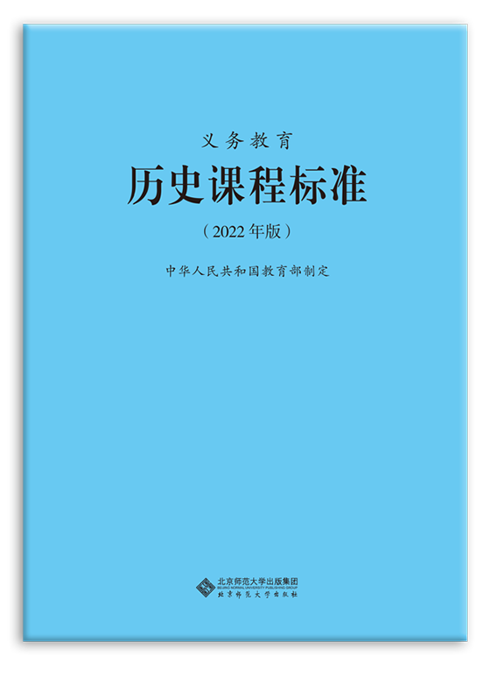
文物与历史教学
三、课程内容
（一）核心素养内涵
3.史料实证
史料是认识历史的主要依据，要形成对历史的正确、客观的认识，必须重视史料的搜集和解读，并在学习和探究活动中加以运用。
（二）目标要求：
3.初步学会依靠可信史料了解和认识历史
了解史料的主要类型，初步学会从多种渠道获取历史信息，提高对史料的识读能力，能够尝试运用史料说明历史问题，学会根据可信史料对历史进行论述。初步形成重证据的意识和处理历史信息的能力。

Slide 9
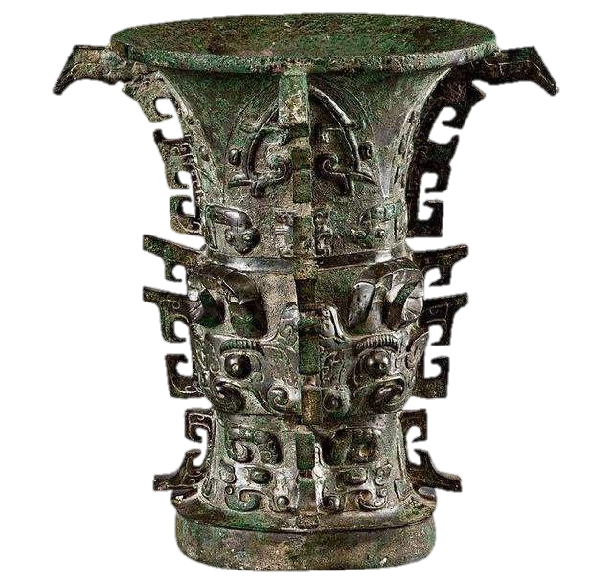
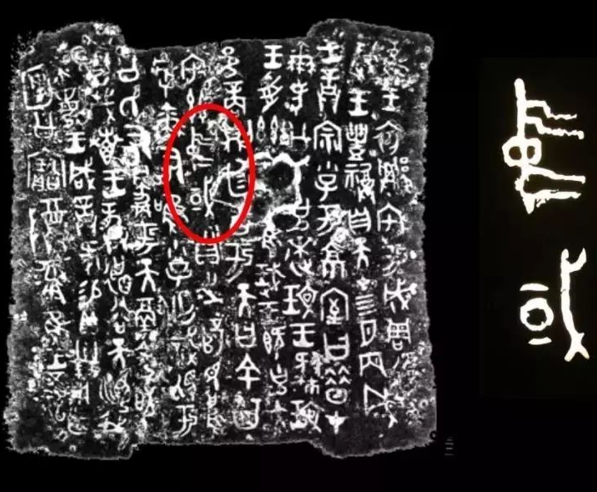
文物与历史教学
唯王初堙（迁）宅于成周，复禀武王礼福自天。在四月丙戌，王诰宗小子于京室曰：“昔在尔考公氏，克逑（仇）文王，肆文王受兹大命。唯武王既克大邑商，则廷告于天，曰：‘余其宅兹中或（国），自之乂民。’呜呼，尔有唯小子亡识，视于公氏，有庸于天，彻命敬享哉！唯王恭德欲天，临我不敏。”王咸诰，何赐贝卅朋，用作□公宝尊彝。唯王五祀。
文物可以弥补文字的不足，通过具体形象为观察和想象提供实物素材，同时，文物在中学历史教学中有助于揭示历史的本来面貌，促进学生历史唯物主义观点的形成。
——赵恒烈《文物与历史教学》
何尊及铭文

Slide 10
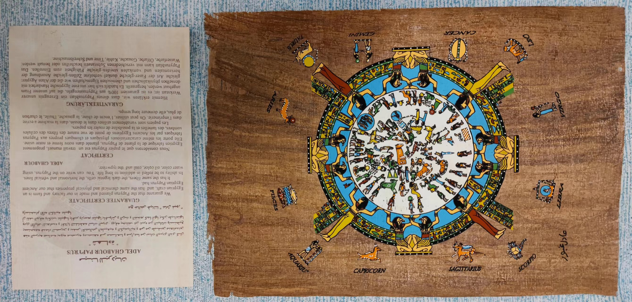
文物与历史教学
埃及莎草纸画
此教具（埃及莎草纸画）的教学效果非常好，学生观看触摸的兴致很高。教师趁机从历史、美术、文字、工艺等角度讲述纸莎草画，会给学生留下深刻的印象。 ——黄牧航

Slide 11
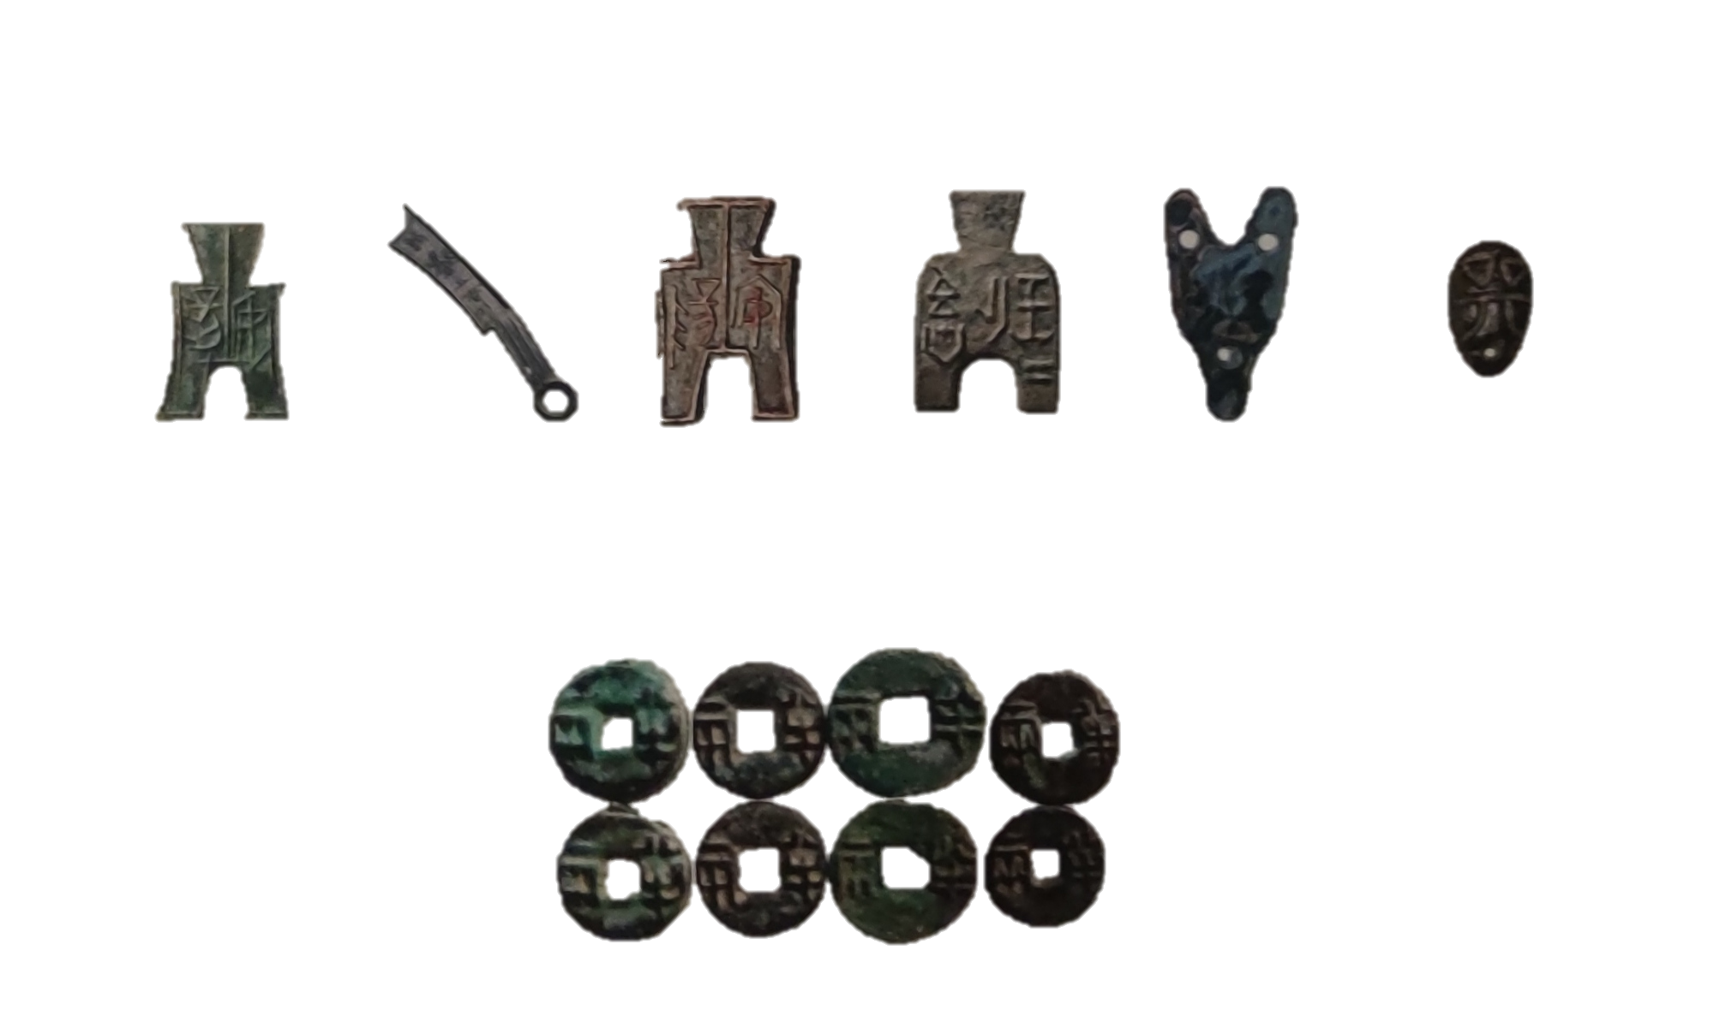
文物与历史教学
秦统一天下货币为圆形方孔钱，仅仅是因为本国使用这一货币吗？

Slide 12
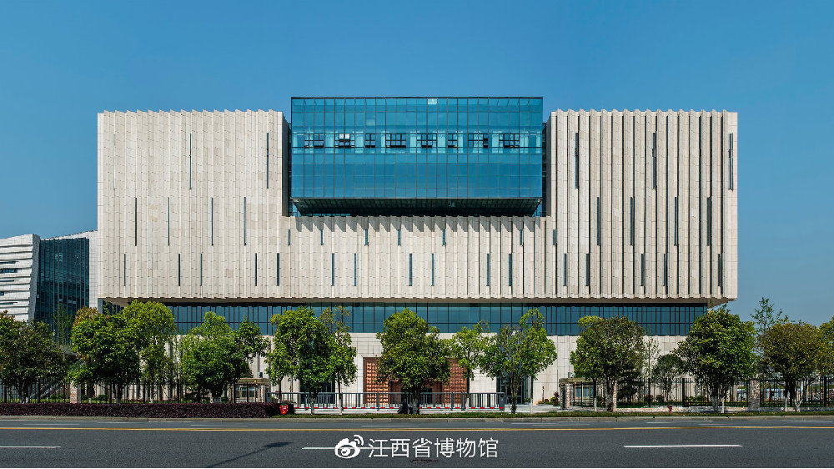
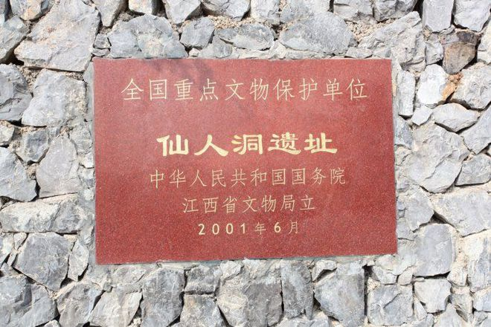
文物与历史教学
教师不仅应在课堂上尝试创设帮助学生感同身受的历史情景，还应充分利用博物馆、档案馆、图书馆、历史遗址、古代建筑、古村落以及爱国主义教育基地、历史文化名城等，尽量发掘和利用网络资源及乡土历史资源。
——教育部《义务教育历史课程标准（2022年版）》

Slide 13
文物与历史教学
我为学生制作的《江西省博物馆研学导学案》
一、常设展览
1. 物华天宝 人杰地灵——江西古代历史文化展（2F）
2. 红色摇篮 ——江西革命史陈列（2F）
3. 万年窑火 千年瓷都——江西古代陶瓷文化展（3F）
4. 盛世瓷韵 ——当代景德镇陶瓷艺术名家捐赠作品展（4F）
5. 物华新诗——赣鄱非遗展（3F）
……
三、十大“镇馆之宝”（2014年版）
1. 商代兽面纹鹿耳四足青铜甗【新干大洋洲商墓】
（现存的最大的青铜甗，有“甗王”之称）
2. 商代双面神人青铜头像【新干大洋洲商墓】
（至今发现唯一的一件商代双面青铜头像）
3. 商代伏鸟双尾青铜虎【新干大洋洲商墓】
（青铜虎中体量最大者，可谓虎之王者）
4. 商代活环屈蹲羽人玉佩饰【新干大洋洲商墓】
（迄今发现最早的玉“羽人”）
5. 东周云雷纹兽首提梁黑陶盉【鹰潭龙虎山崖墓】
（青铜文化与黑陶的有机揉合器）
……
1. 在（ ）遗址，发现了2万年前的夹粗砂圜底陶罐，这是人类已知最早的陶器。
2. 江西省博物馆标志造型源自馆藏重器——新干大洋洲遗存出土的商代（ ）。
3.（ ）商周矿冶遗址始于商代中期，是目前世界上开采年代最早、延续时间最长的古铜矿遗址。
4. 南昌西汉海昏侯墓中的金饼、马蹄金、麒趾金的用途是（ ）。
5.作为政区名的“江西”最早出现于（ ）朝。
6.明清时期江西地区著名的工商业市镇除宋代已兴起的景德镇外，还有哪些？ （任写三个）
7. 江西是红色摇篮，安源是中国工人运动的策源地、 是人民军队的摇篮、井冈山是中国革命的摇篮、 （ ）是共和国的摇篮。
8.陶器和瓷器的区别有哪些？（试写出三条）
……

Slide 14
PPT模板 LFPPT网-WWW.LFPPT.COM
PPT LFPPT网-WWW.LFPPT.COM
LFPPT网-WWW.LFPPT.COM 免费PPT模板下载
LFPPT网-WWW.LFPPT.COM PPT模板
LFPPT网-WWW.LFPPT.COM PPT
LFPPT网-WWW.LFPPT.COM PPT模板下载
LFPPT网-WWW.LFPPT.COM PPT模板免费下载
LFPPT网-WWW.LFPPT.COM PPT教程
LFPPT网-WWW.LFPPT.COM PPT素材
LFPPT网-WWW.LFPPT.COM PPT课件
麦克PPT网-www.mikeppt.com PPT模板
麦克PPT网-www.mikeppt.com 免费PPT模板
初中历史教学中运用文物的作用
1.增强学生学习历史的兴趣
2.促进学生对历史知识的正确理解
3.增强学生的史料实证素养
4.提升学生的人文素养
5.培养学生的文物保护意识

Slide 15
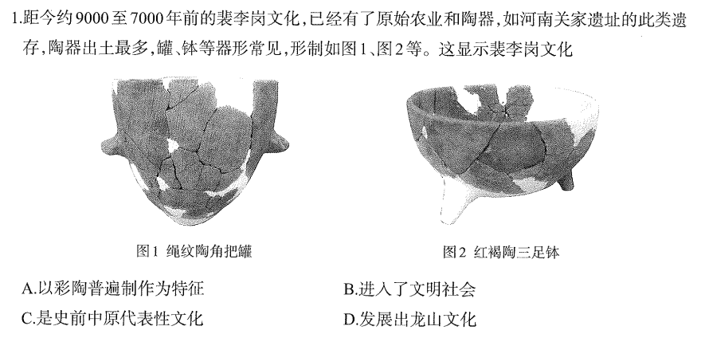
文物与考试命题
江西省2024年高考综合改革适应性演练考试：
历史科的试题情境是学科前沿与社会生活的融合，是科学性和专业特色的高度体现，是教育功能和测量功能的高度统一。情境的各种类型既可以各自独立呈现，也可以复合呈现，复合呈现具有综合性特点。
———徐奉先《基于高考评价体系的历史科考试内容改革实施路径》，《中国考试》2019年第12期

Slide 16
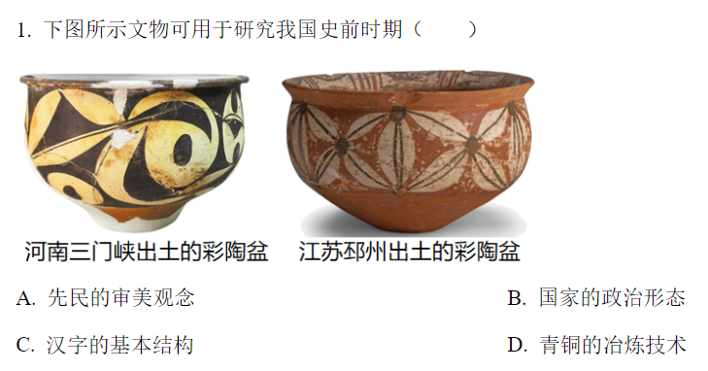
文物与考试命题
2023年福建省中考历史：

Slide 17
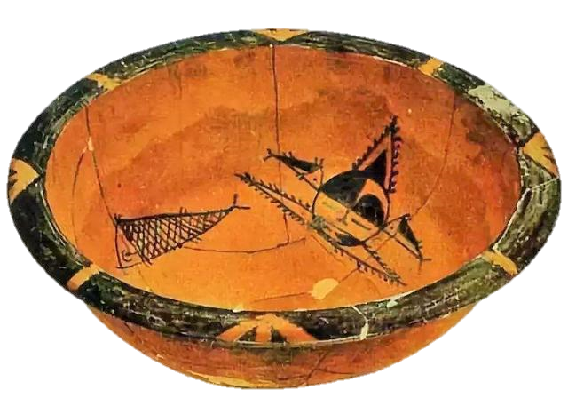
文物与考试命题
使用文物资料进行原创命题
人面鱼纹彩陶盆 何尊

Slide 18
文物与考试命题
使用文物资料进行原创命题
1.从半坡人面鱼纹彩陶盆到西周青铜器何尊，这一人类使用的器物演变体现了（ ）
A.审美观念的演变
B.生产技术的进步
C.商业贸易的兴盛
D.中央集权的加强

Slide 19
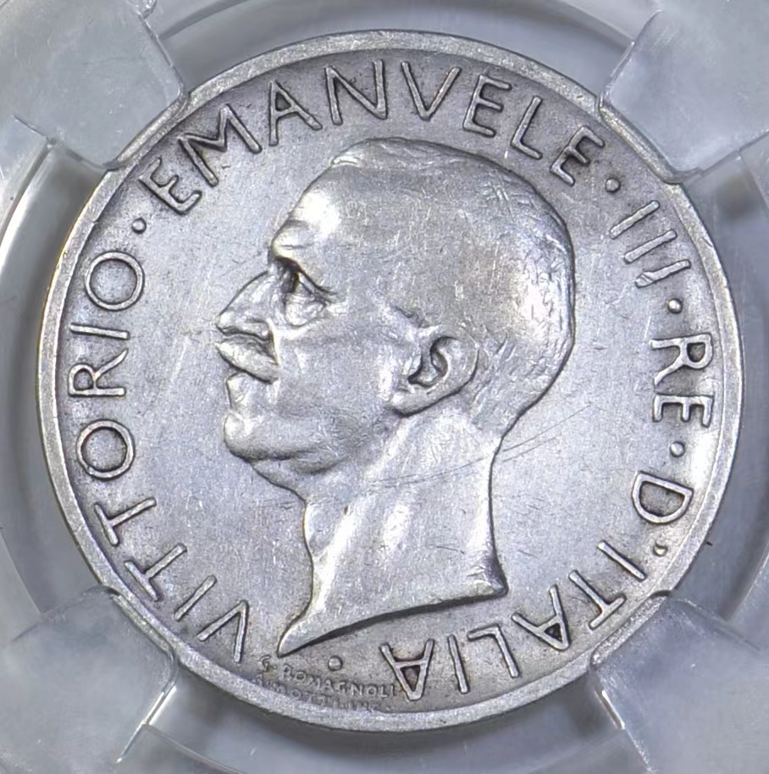
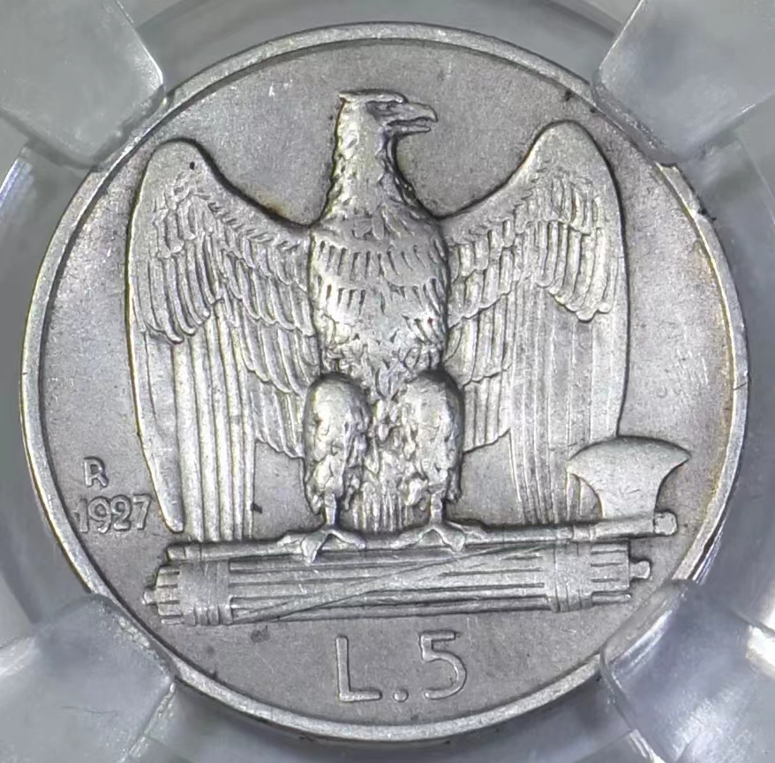
文物与考试命题
使用文物资料进行原创命题
1927年意大利发行的5里拉银币正反面

Slide 20
文物与考试命题
使用文物资料进行原创命题
1.下图为1927年意大利发行的5里拉银币的正反面，据此，下列推论最为合理的是（ ）
A.经济大危机造成货币贬值 B.意大利国王掌握最高权力
C.法西斯统治在意大利建立 D.古罗马文化在意大利复兴

Slide 21
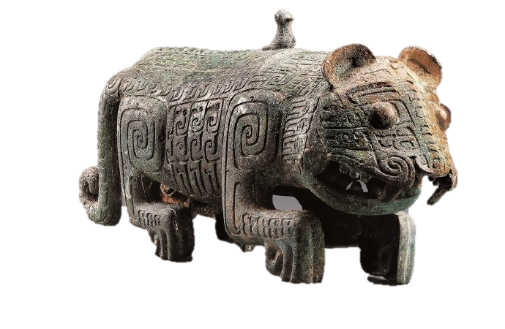
PPT模板 LFPPT网-WWW.LFPPT.COM
PPT LFPPT网-WWW.LFPPT.COM
LFPPT网-WWW.LFPPT.COM 免费PPT模板下载
LFPPT网-WWW.LFPPT.COM PPT模板
LFPPT网-WWW.LFPPT.COM PPT
LFPPT网-WWW.LFPPT.COM PPT模板下载
LFPPT网-WWW.LFPPT.COM PPT模板免费下载
LFPPT网-WWW.LFPPT.COM PPT教程
LFPPT网-WWW.LFPPT.COM PPT素材
LFPPT网-WWW.LFPPT.COM PPT课件
麦克PPT网-www.mikeppt.com PPT模板
麦克PPT网-www.mikeppt.com 免费PPT模板
文物作为看得见的民族精气神、摸得到的文明根与脉，是文化繁荣发展的根基所在。只有将文物保护好、传承好、利用好，才能更好赓续中华文脉，夯实文化自信基石，让中华文化在世界舞台上绽放夺目光彩。
——马龙、李虹《让文物活动起来，把文脉传下去》，《光明日报》2023年8月11日

